Slide 1



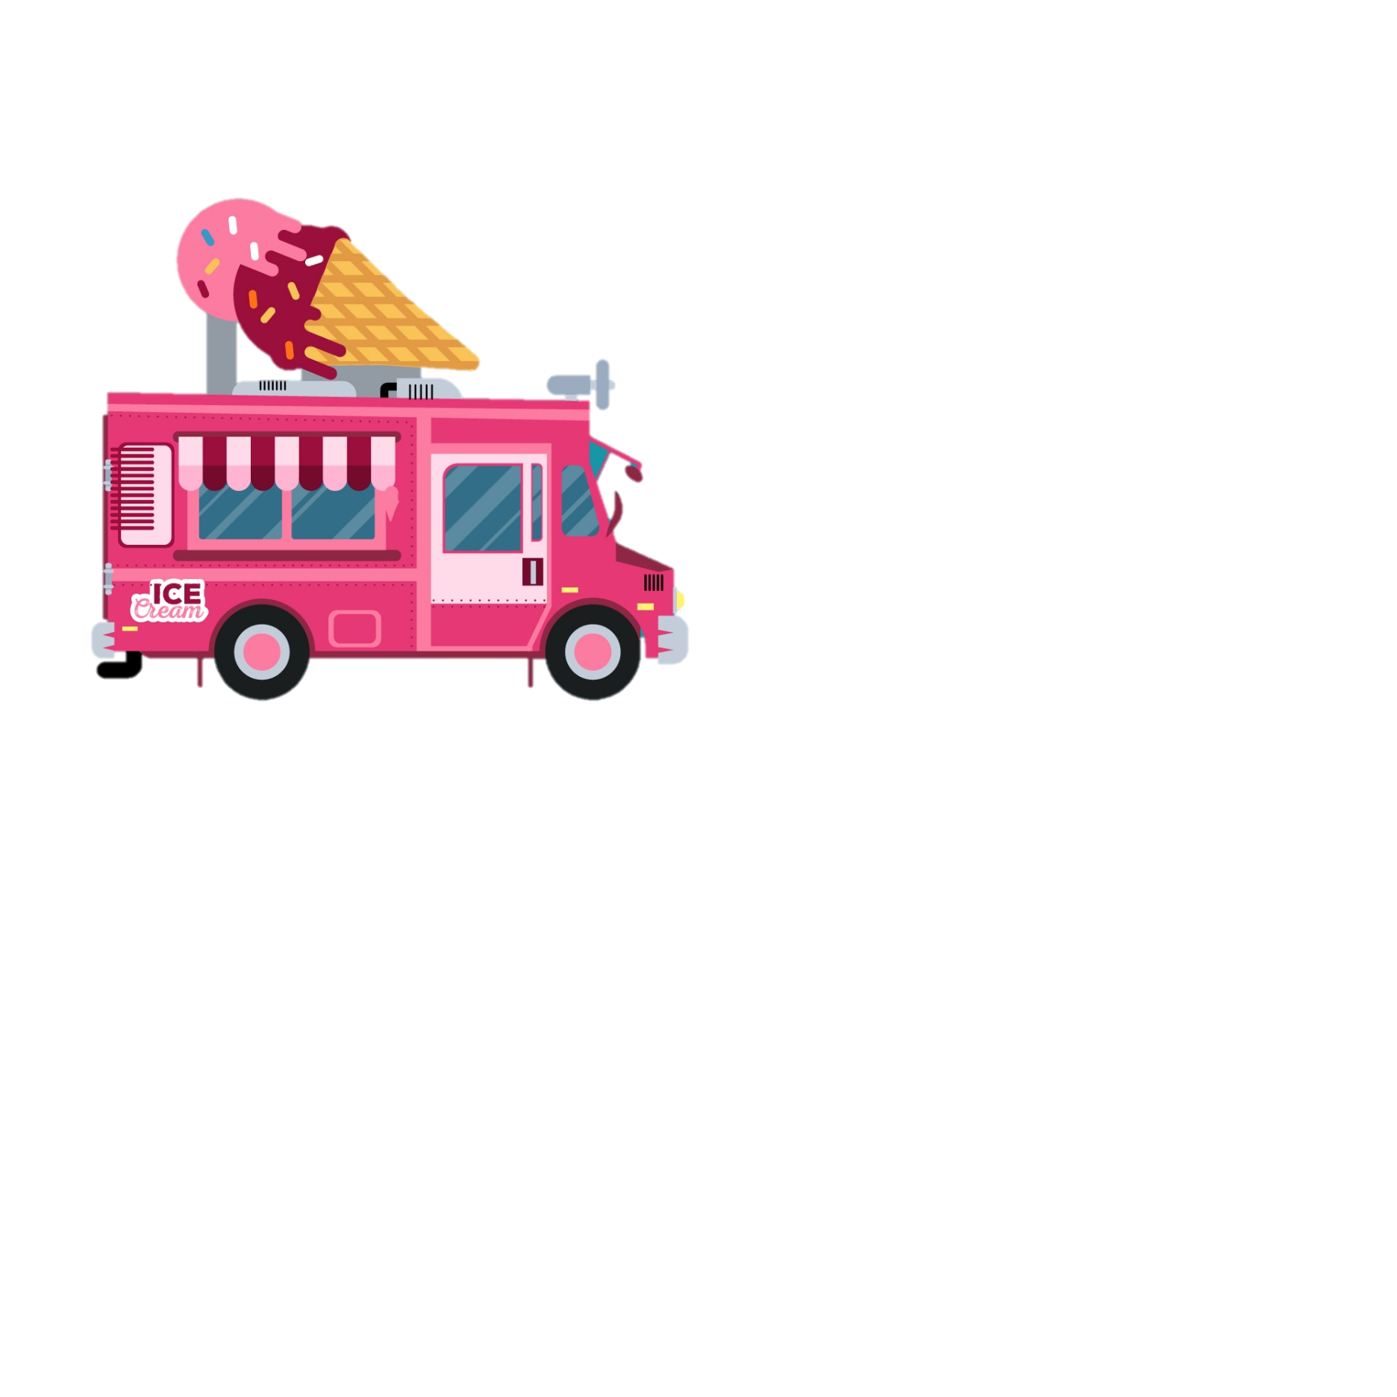

MăngNon

Slide 2

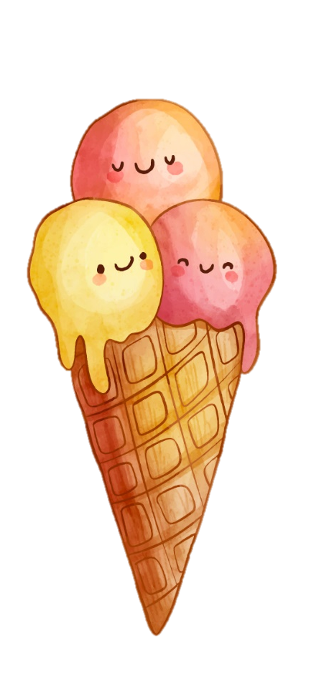

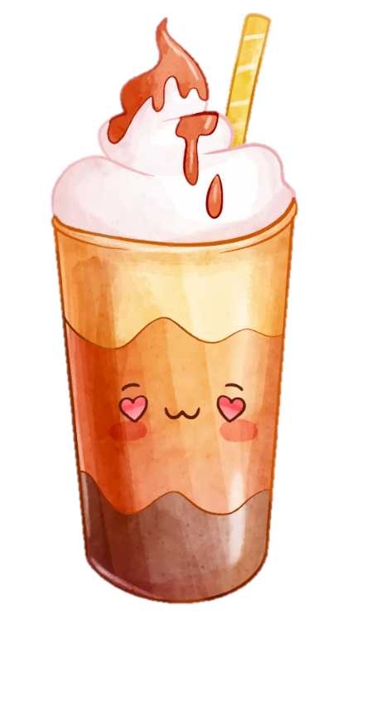
- Tính nhẩm, đặt tính rồi tính được các phép cộng,trừ có nhớ trong phạm vi 1000 (ôn tập).
- Biết đặt tính rồi tính các phép tính các phép tính dạng 100 trừ đi một số hoặc có tổng là 100. Chẳng hạn: 100 – 84 ; 84 + 16 (bổ sung)
- Thông qua hoạt động luyện tập thực hành, vận dụng giải bài toán thực tế.
- Phát triển năng lực lập luận, tư duy toán học và năng lực giao tiếp toán học
Năng lực đặc thù
Yêu cầu cần đạt
- Năng lực tự chủ, tự học: lắng nghe, trả lời câu hỏi, làm bài tập.
- Năng lực giải quyết vấn đề và sáng tạo: tham gia trò chơi, vận dụng.
- Năng lực giao tiếp và hợp tác: hoạt động nhóm.
Năng lực chung
- Phẩm chất nhân ái: Có ý thức giúp đỡ lẫn nhau trong hoạt động nhóm để hoàn thành nhiệm vụ.
- Phẩm chất chăm chỉ: Chăm chỉ suy nghĩ, trả lời câu hỏi; làm tốt các bài tập.
- Phẩm chất trách nhiệm: Giữ trật tự, biết lắng nghe, học tập nghiêm túc
Phẩm chất

Slide 3




Khởi động

Slide 4


Nào ta cùng hát
https://www.youtube.com/watch?v=ZEmfySoujAk

Slide 5



Luyện tập

Slide 6


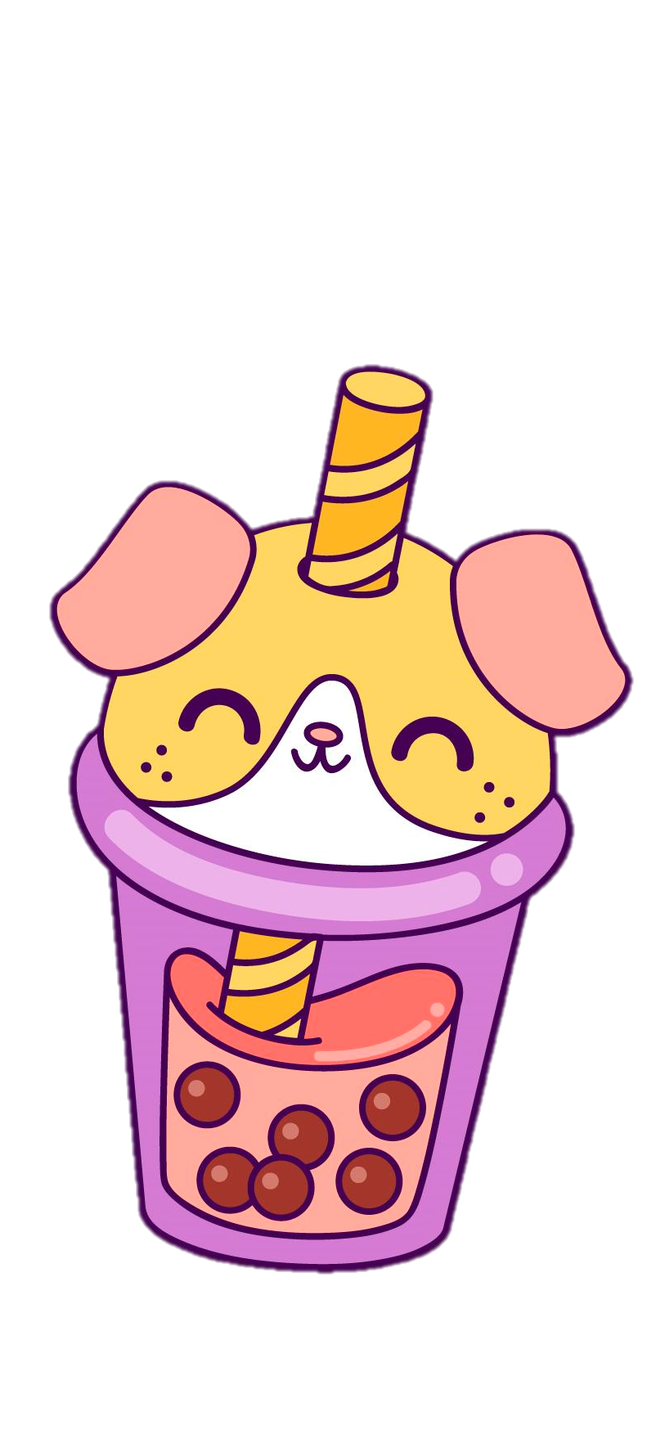

1
Tính nhẩm
b) 500 + 400
900 – 500
900 - 400
= 900
50 + 40
90 – 50
90 - 40
= 90
= 400
= 40
= 500
= 50
d) 300 + 700
1 000 - 700
1 000 - 300
c) 80 + 20
100 – 80
100 - 20
= 1000
= 100
= 300
= 20
= 700
= 80
Notes:
Bấm vào ly trà sữa để hiện đáp án

Slide 7

2
Đặt tính rồi tính (theo mẫu)
Mẫu:
84 100
16 37
100 63
+
-
48 +52
75 + 25
100 - 26
100 - 45
48
52
75
25
100
26
100
45
+
+
-
-
100
100
74
55

Slide 8







Trò chơi
Notes:
Hướng dẫn: Nhấn vào lần lượt từng cây cỏ để đến câu hỏi. Kết thúc nhấn Cỏ chăm chỉ để end game.

Slide 9
Đặt tính rồi tính
35 + 48
35
48
+
83
Notes:
Nhấn vào Icon cỏ chăm chỉ quay về màn hình chính.

Slide 10
Đặt tính rồi tính
146 + 29
146
29
175
+

Slide 11
Đặt tính rồi tính
77 - 59
77
59
18
-

Slide 12
Đặt tính rồi tính
394 - 158
394
158
236
-

Slide 13

Số?
4
Số hạng | 30 | 18 | 66 | 59 | 130
Số hạng | 16 | 25 | 28 | 13 | 80
Tổng | 46 | ? | ? | ? | ?
43
94
72
210
30 + 16 = 46

Slide 14

Vận dụng
Vận dụng

Slide 15


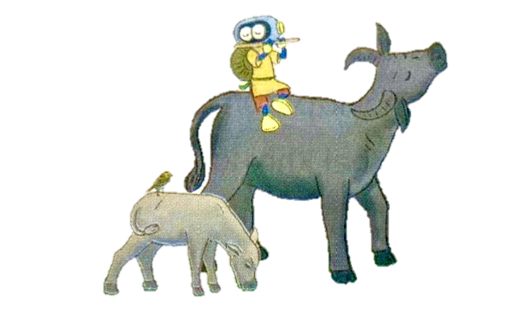
5
Con trâu cân nặng 650kg, con nghé cân nặng 150kg. Hỏi:
Con trâu và con nghé cân nặng tất cả bao nhiêu ki-lô-gam?
Con trâu nặng hơn con nghé bao nhiêu ki-lô-gam?
a) Con trâu và con nghé cân nặng là:
650 + 150 = 800 (kg)
b) Con trâu nặng hơn con nghé là:
650 – 150 = 500 (kg)
Đáp số: a) 800kg
b) 500kg

Slide 16


Soạn bài giảng yêu cầu các khối lớp
Thiết kế bài giảng E – Learning
MĂNG NON – TÀI LIỆU TIỂU HỌC
Mời truy cập: MĂNG NON- TÀI LIỆU TIỂU HỌC | Facebook
ZALO : 0382348780 - 0984848929

